Slide 1
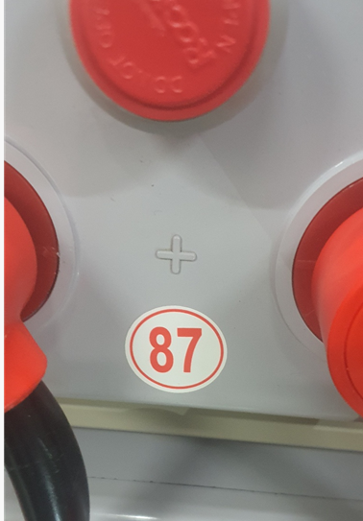
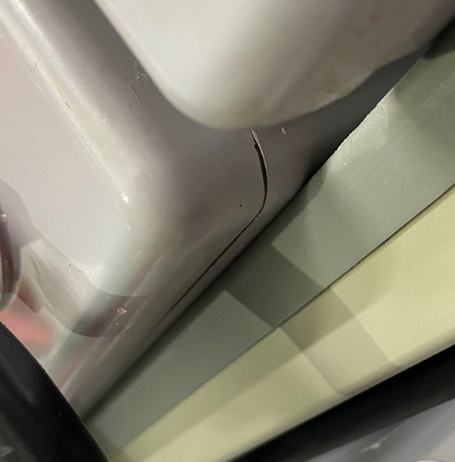
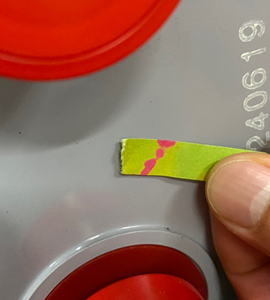
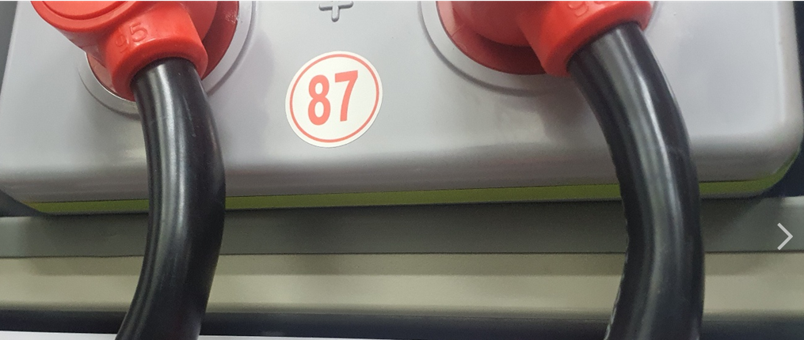
한화에너지 여수공장 VGS1000 누액불만 점검결과 [’24.08.26]
1.점검일자 ’24.08.26
2.불만내용 : ‘24.07월 설치 후 약 1개월 도달시 접합부 누액 불만제품 1EA 추가 발생 됨. [#87]
-.기 접합부 누액 교체품 (4EA) : #36,#88,#89,#97
3.점검결과
1)#87번 접합부 pH페이퍼 확인 시 전해액 확인되었으나 절연저항계 측정 시 미 반응됨에 따라 접합부 pH페이퍼 부착, 재확인 진행 중
2)설치품 절연저항계 측정 시 #6, #83 제품 접합부 누액 확인 및 절연저항 측정 반응됨에 딸 접합부 pH페이퍼 부착, 재확인 진행 중.
4.결론
-.접합부 Ph페이퍼부착 , 약 1주일 경과 후 누액상태 재 확인키로 협의 함.

Slide 2
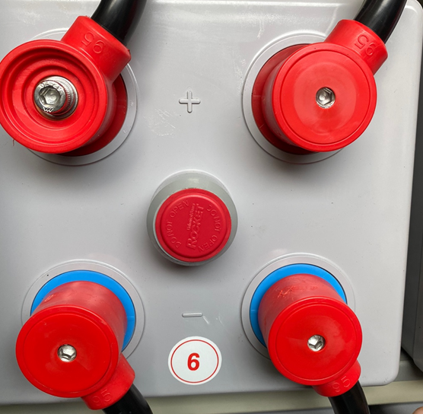
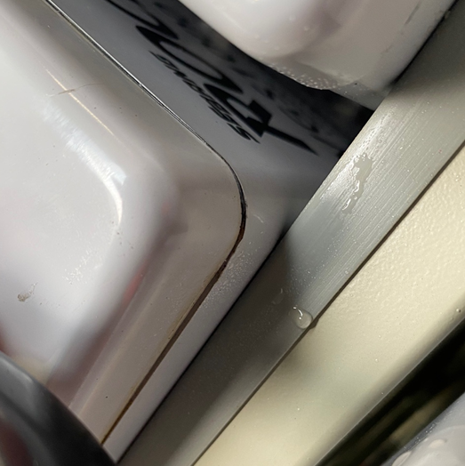
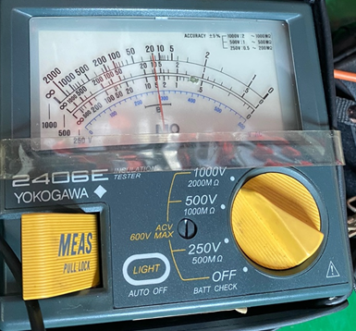
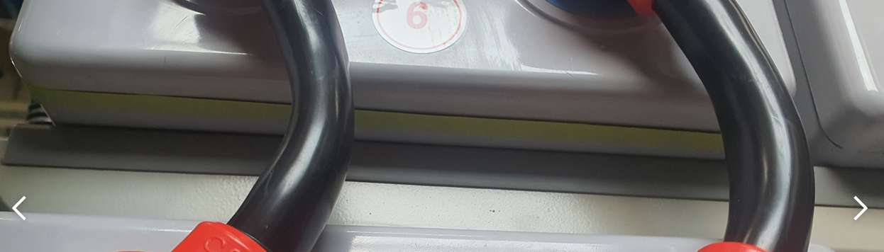
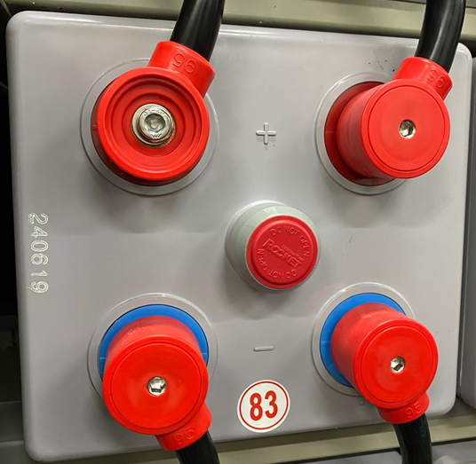
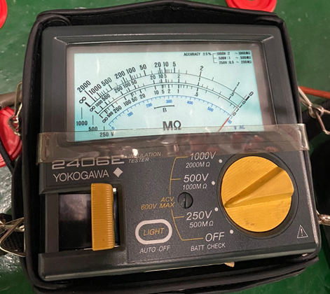
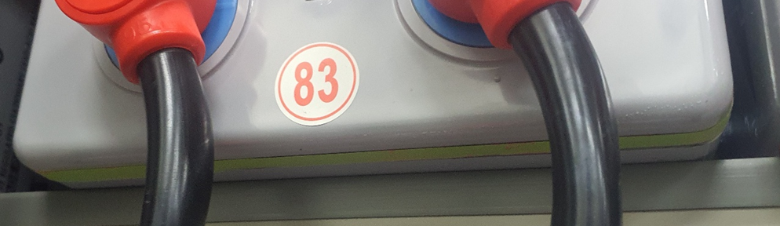
한화에너지 여수공장 VGS1000 누액불만 점검결과 [’24.08.26]

